Slide 1
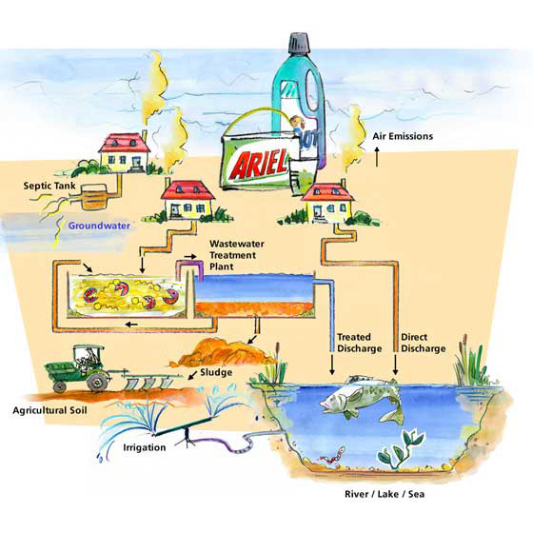
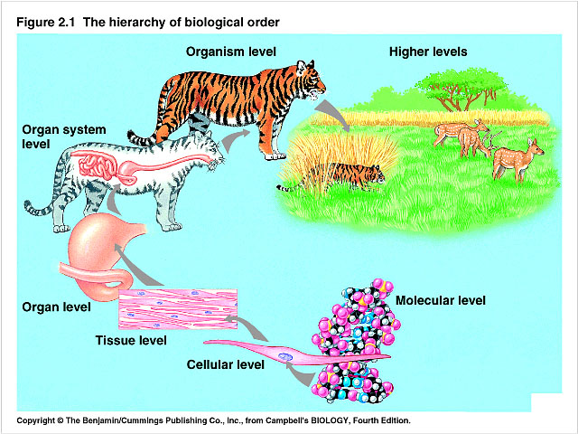
KONCEPT KURZU
EXPOZICE – vybrané METODY
ÚČINKY – METODY studia na různých úrovních

Slide 2
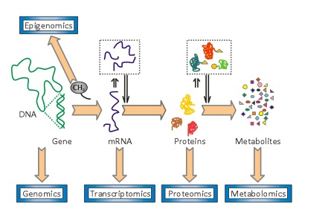
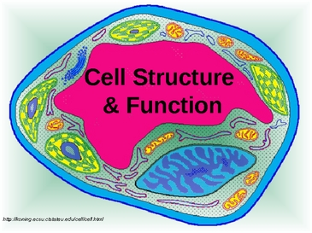
Detailní pozornost
“nové” metody v biologii
Sub-buněčná úroveň 2) Buněčná úroveň
3) Úvod do metod studia orgánů
NE: celé organismy
➔ EKOTOX BIOTESTY

Slide 3
PŘEDNÁŠKY - ORIENTAČNÍ HARMONOGRAM – PLÁN – může se měnit!
Týden č. | Datum (orientačně !) | Přednáška-co | Přednáška-kdo
1 | 17.9. | Úvodní přednáška (30 minut) - představení koncepce, přednášejících, pokyny k výuce (docházka?), doporučená literatura ... | Bláha
2 | 24.9. | Studium expozice | Hofman
3 | 1.10. | Studium DNA a RNA - 1 | Sovadinová
4 | 8.10. | Studium DNA a RNA - 2 | Sovadinová
5 | 15.10. | Studium proteinů - 1 | Babica
6 | 22.10. | Studium proteinů - 2 | Babica
7 | 29.10. | Studium metabolitů | Bláhová
8 | 5.11. | Studium buněk - 1 | Novák
9 | 12.11. | Studium buněk - 2 | Novák
10 | 19.11. | Organismus / tkáně | Hilscherová
11 | 26.11. | Studium ekosystému | Brabec
12 | 3.12. | Modely | Smetanová
13 | 10.12. | ... rezerva
14 | 18.12. | ... rezerva
CVIČENÍ – lektoři budou domlouvat ad hoc – z týdne na týden (dle možností v laboratořích)
Požadavky ke zkoušce
účast na přednáškách
* minimum 8x – nesplnění = vypracování zvláštního úkolu na konci semestru
* 100% účast = až 10% bonus bodů navíc v závěrečném hodnocení
* plnění úkolů v průběhu semestru - 100% úkolů OK = až 10% bonus bodů
2) Cvičení - tbs

